Slide 1
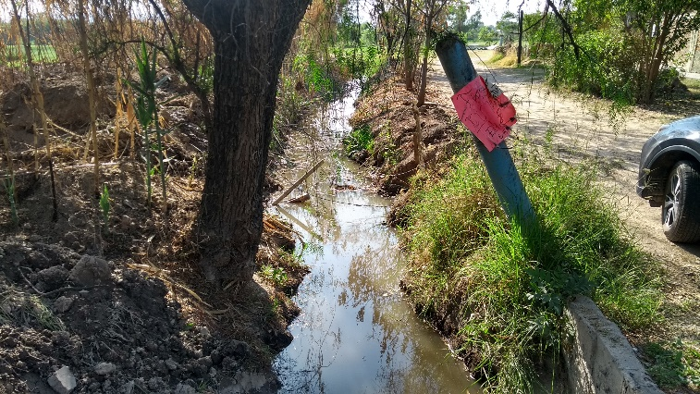
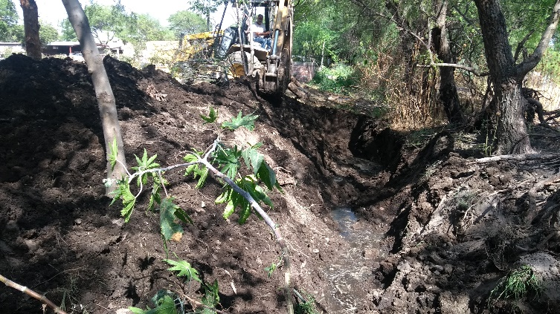
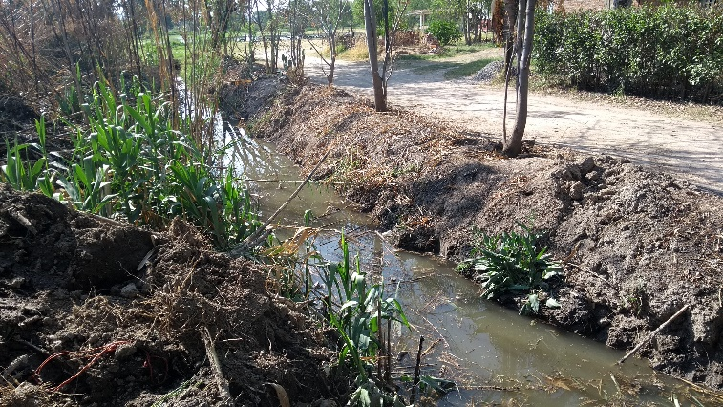
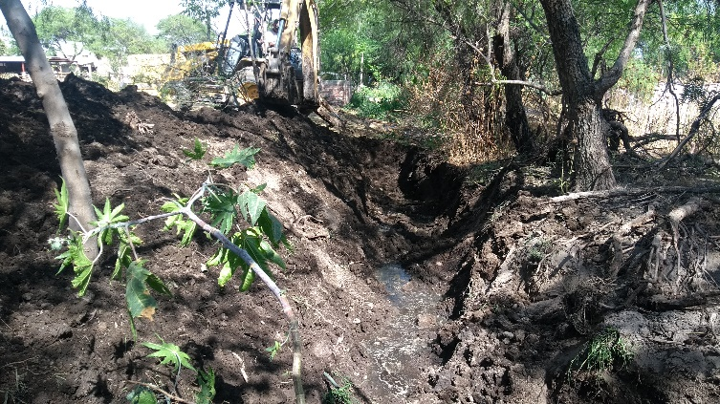
REPORTE MES DE MARZO MAQUINARIA
DESAZOLVES EN LA COMUNIDAD DE SAN ROQUE DE MONTES
FECHA INICIO
CONCEPTO
FECHA TERMINO
27/03/2020
ARROYO
CANAL EN ACCESO A LA COMUNIDAD
CANAL PARTE TRASERA DEL KINDER
31/03/2020
CANAL EN ACCESO A LA COMUNIDAD
CANAL PARTE TRASERA DEL KINDER

